Slide 1

ГБУЗ Морозовская детская городская клиническая больница Департамента здравооохранения города Москвы
Патологический перелом проксимального отдела бедренной кости,
31-М/3.2 III
Петров М.А., Шляпникова Н.С., Панкратов И.В., Баранов Р.А., Павлова Д.Д.
Москва, 2018

Slide 2
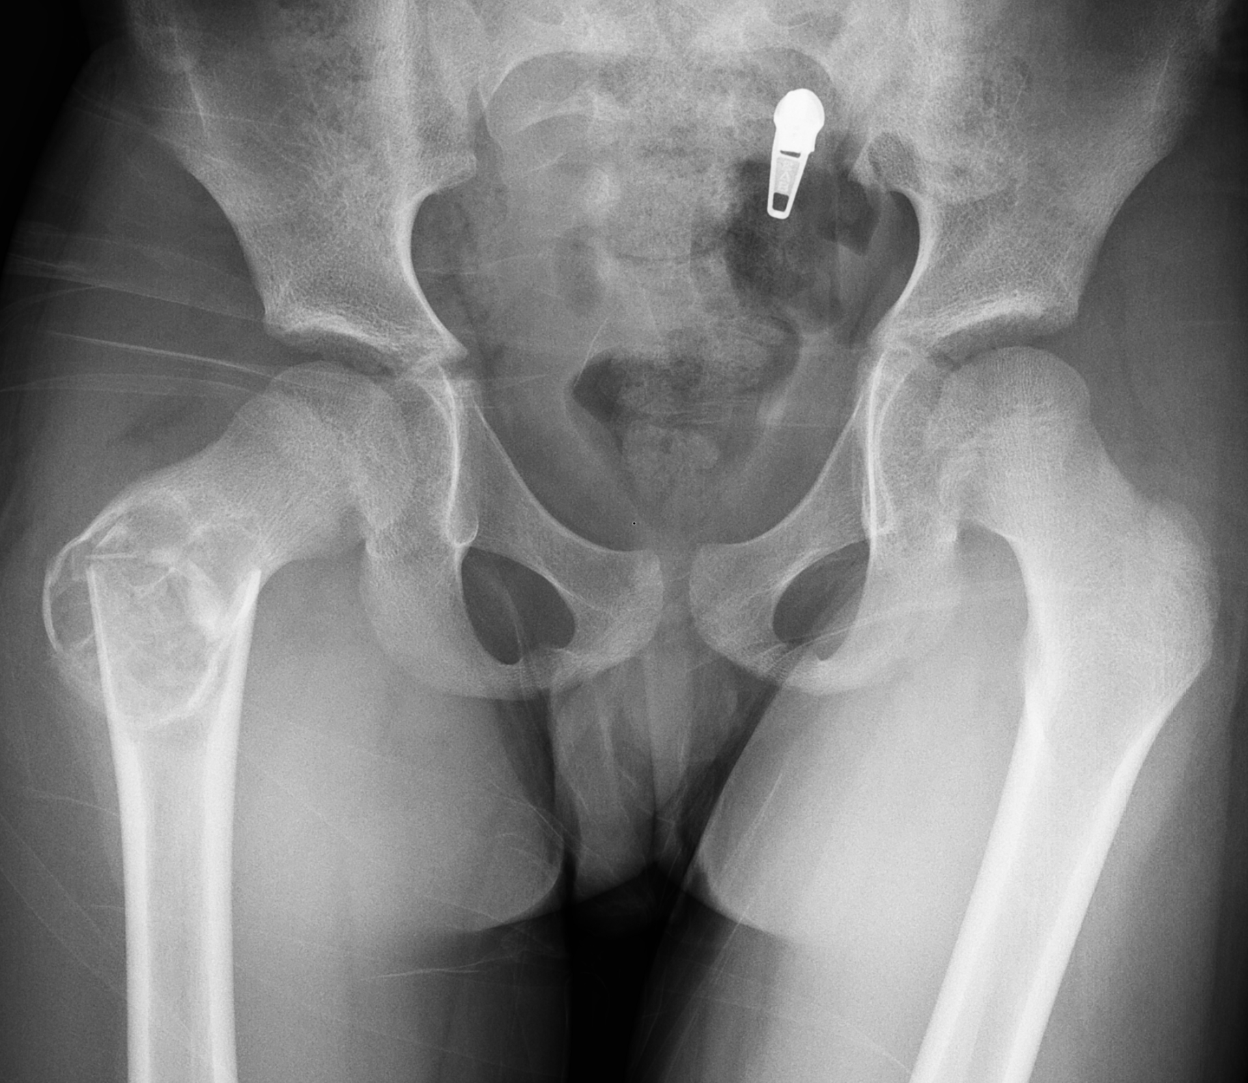
Пациент А., 7 лет
31-М/3.2 III по классификации AO PCCF
травма 10.10.16
механизм травмы низкоэнергетический (падение с высоты собственного роста)

Slide 3
Необходимо ли дообследование?
нет, рекомендовано консервативное лечение
нет, рекомендовано оперативное лечение (закрытая репозиция, остеосинтез)
да, надо КТ для определения тактики хирургического лечения

Slide 4
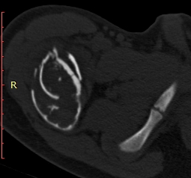
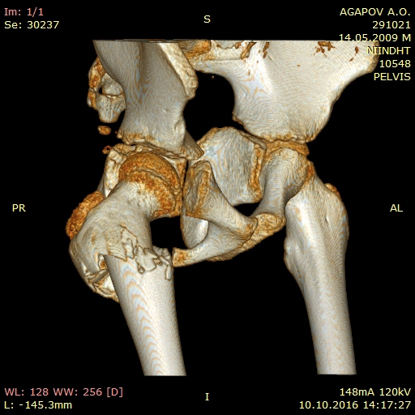
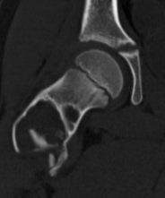
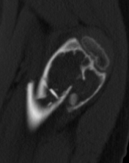
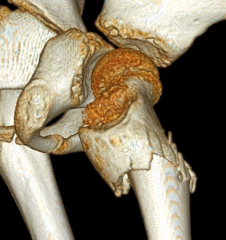
Компьютерная томография
аксиальная проекция
фронтальная проекция
сагитальная проекция

Slide 5
Тактика лечения?
консервативное лечение (скелетное вытяжение, кокситная гипсовая повязка)
оперативное лечение (закрытая репозиция, остеосинтез)
оперативное лечение (открытая репозиция, остеосинтез)
!!! Родители ребенка – свидетели Иеговы !!!

Slide 6
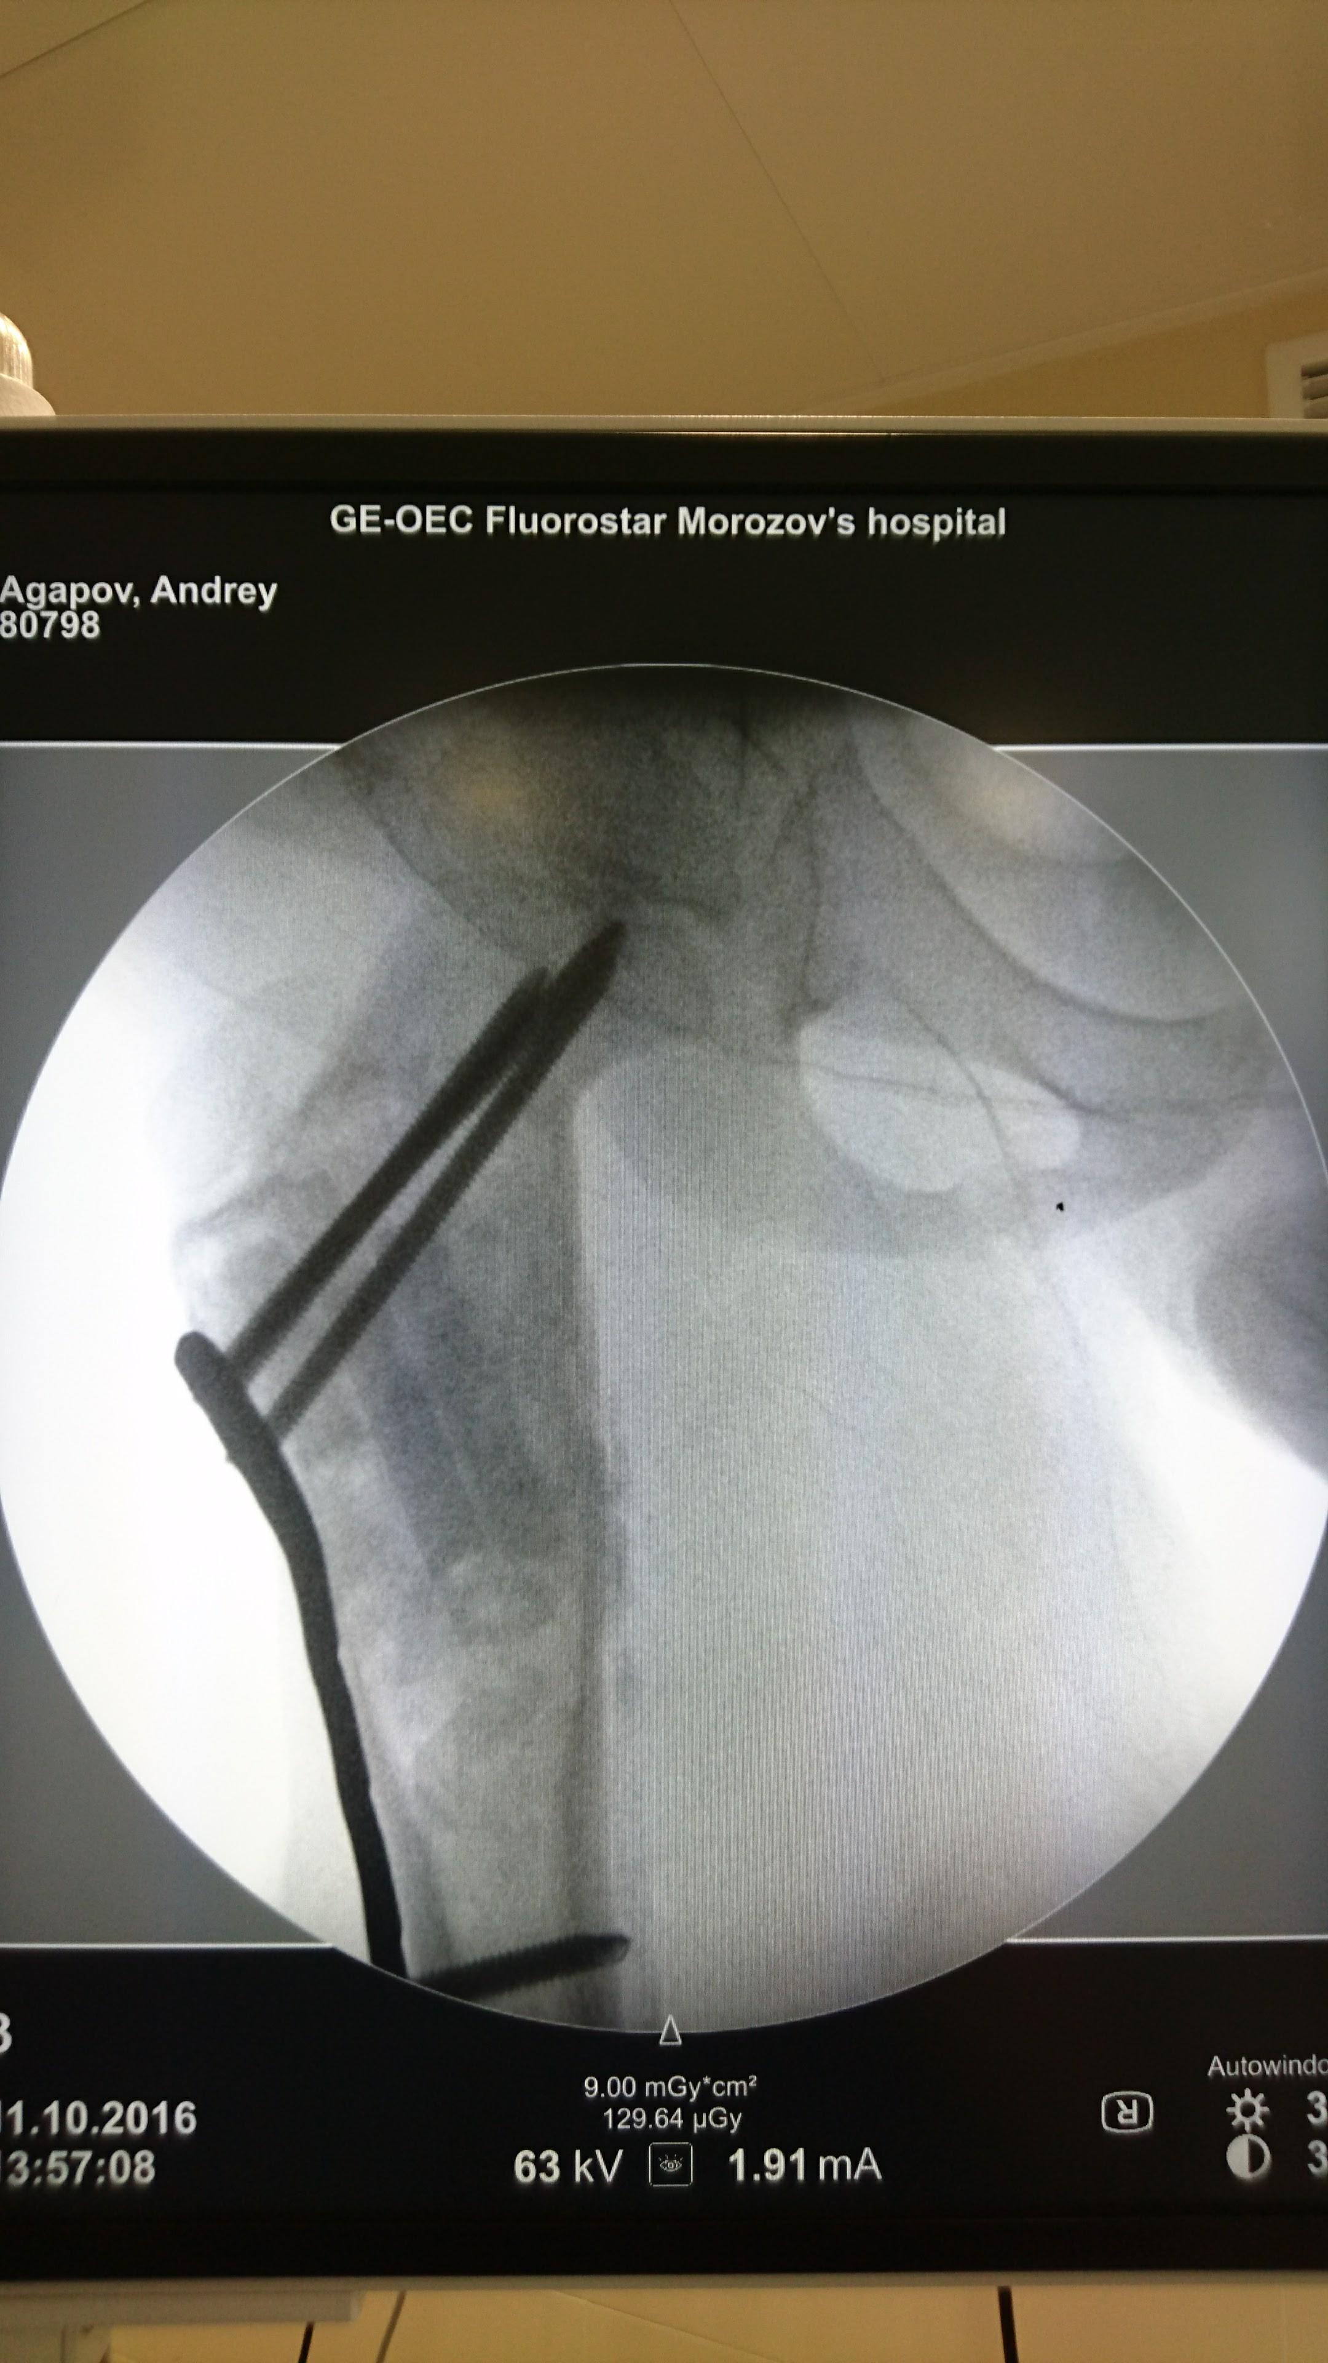
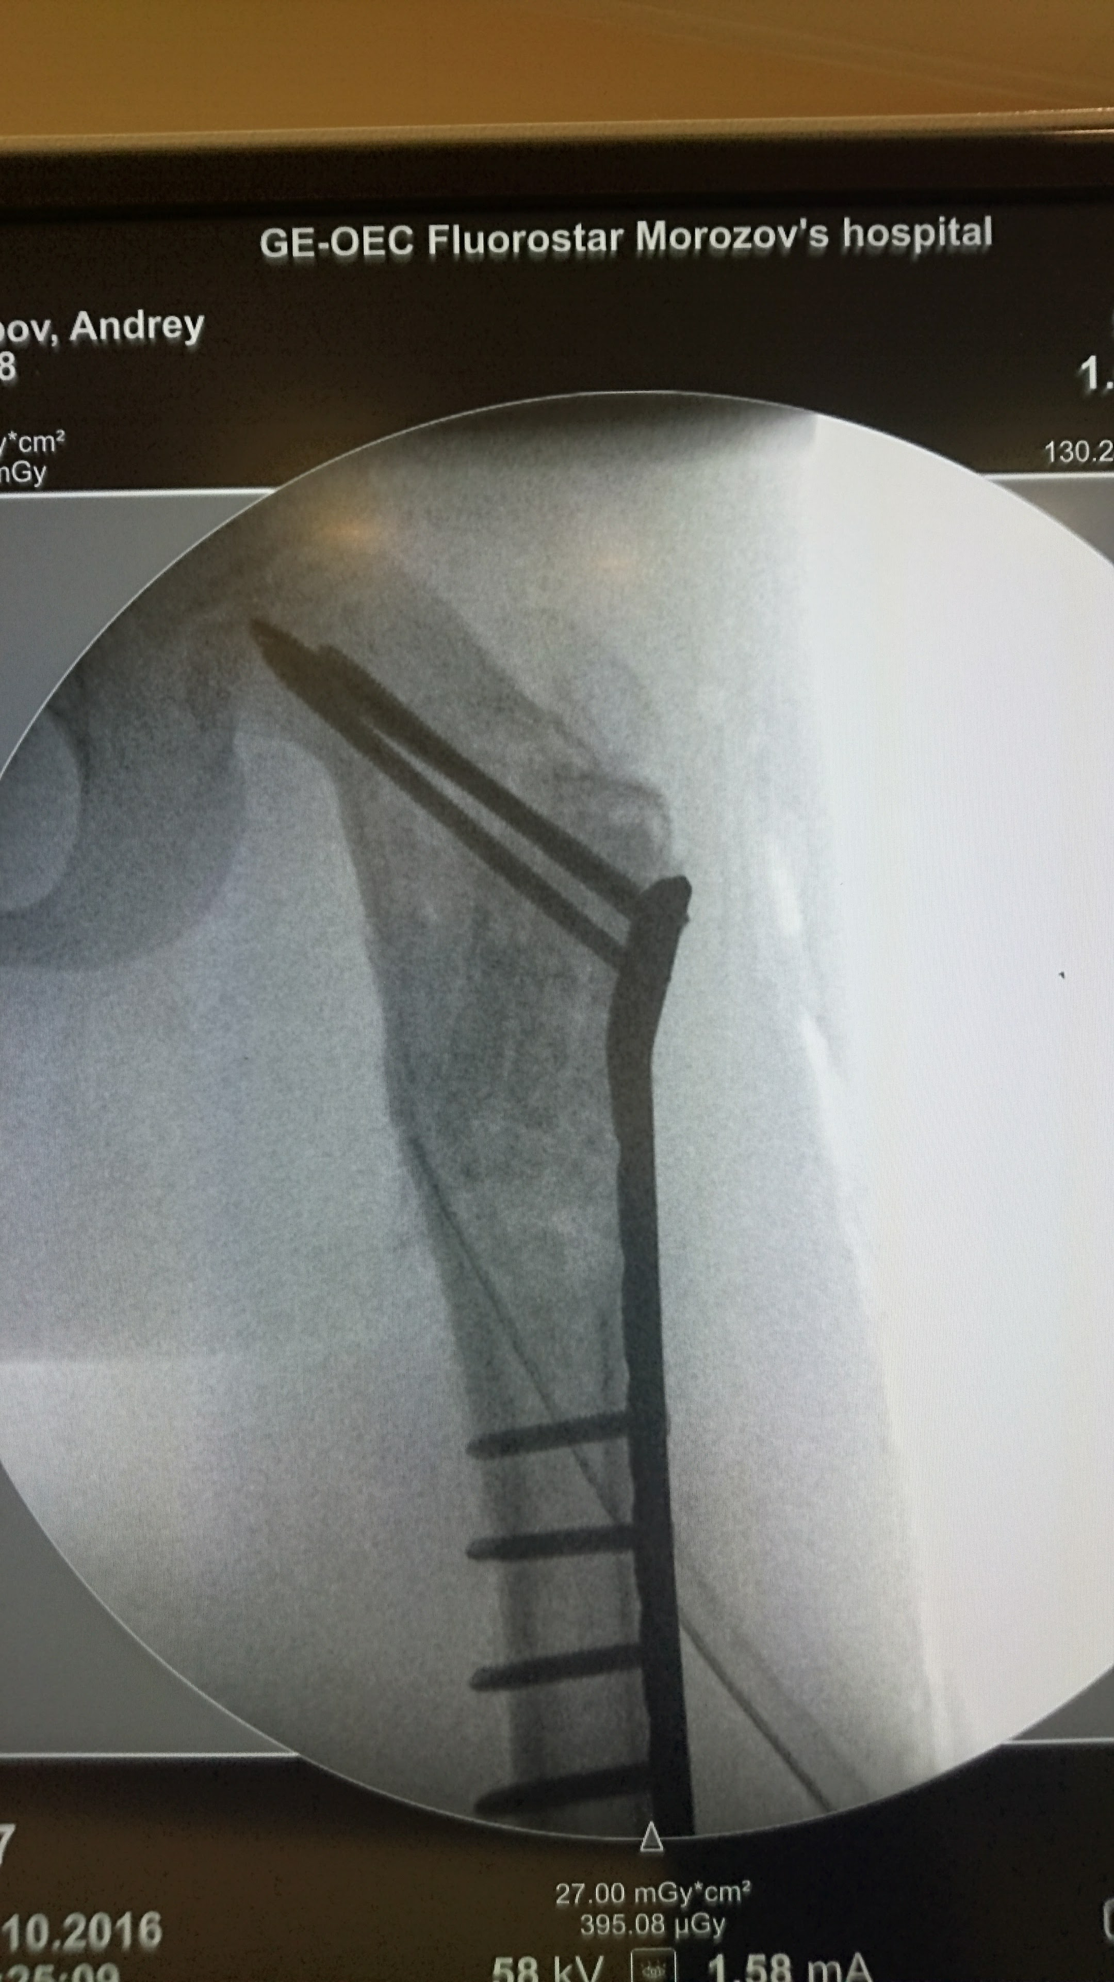
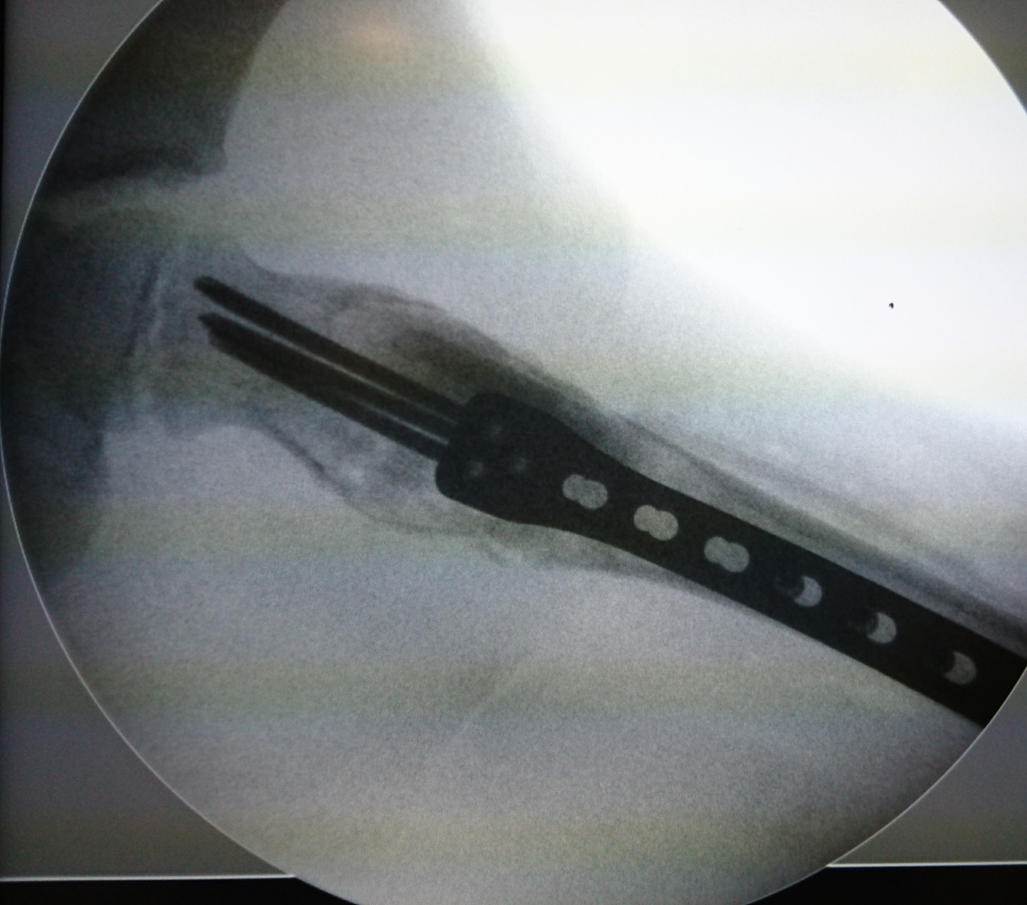
открытая биопсия, открытая репозиция, внутриочаговая резекция, костная пластика, остеосинтез пластиной PHP
* Родители ребенка – свидетели Иеговы: несмотря на объем оперативного вмешательства, переливания крови удалось избежать

Slide 7
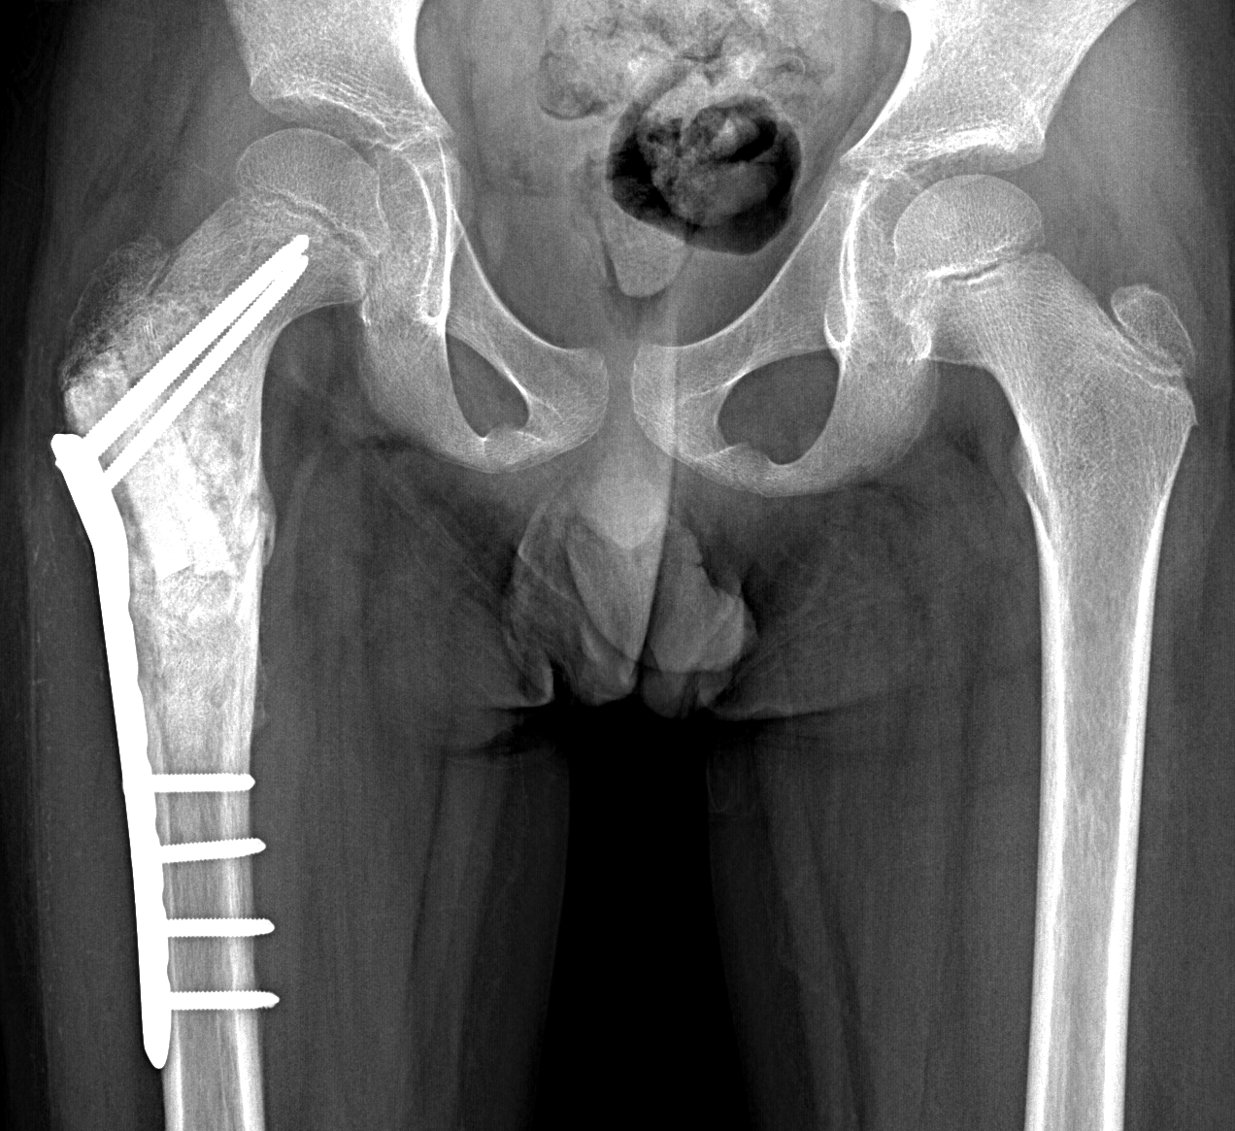
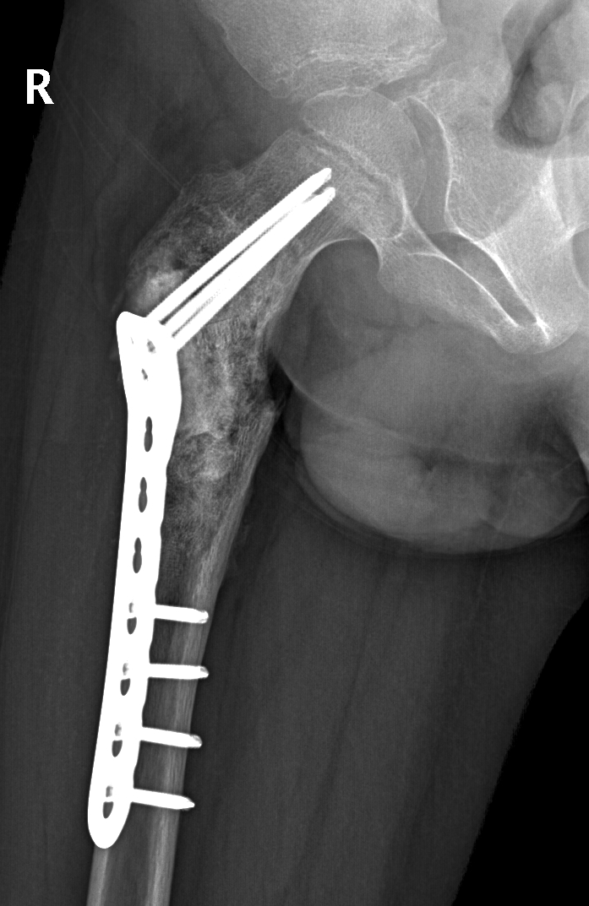
Результаты. Через 3 месяца
Результаты гистологического исследования: аневризмальная киста

Slide 8
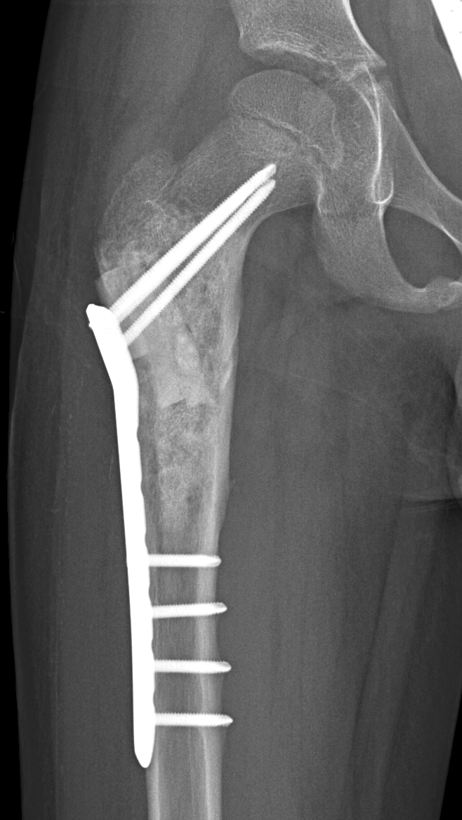
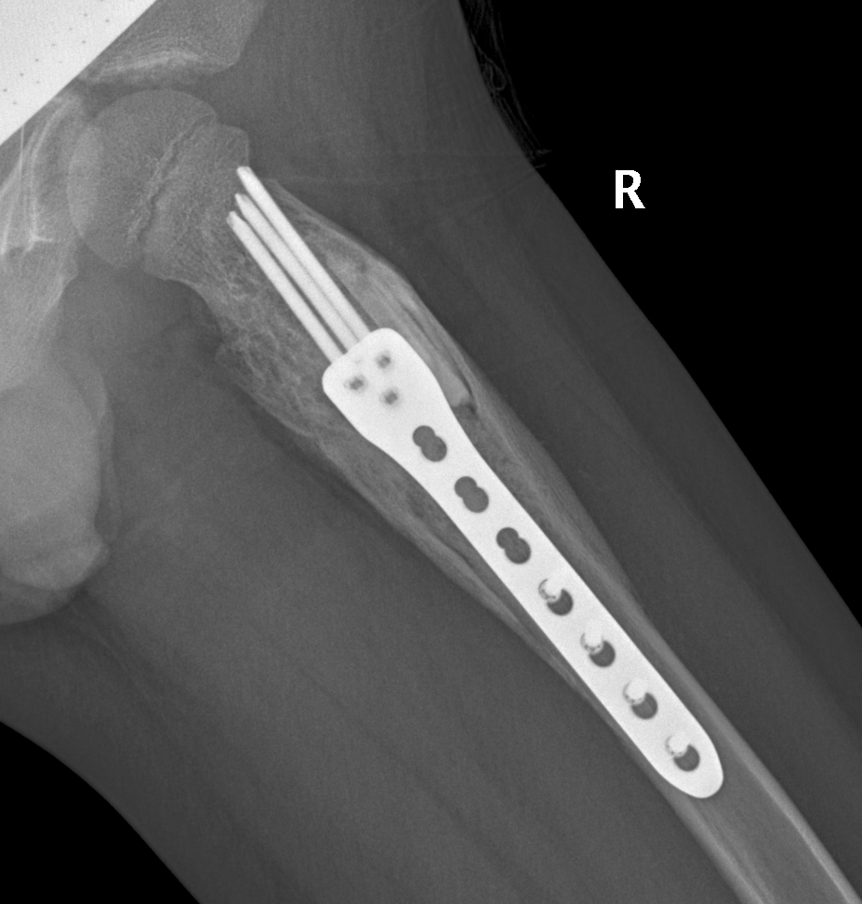
Результаты. Через 10 месяцев

Slide 9
Выводы
переломы бедренной кости, захватывающие шейку, следует лечить путем открытой репозиции:
открытая репозиция даже при многооскольчатых патологических переломах бедренной кости позволяет достичь удовлетворительного положения отломков
открытая репозиция в условиях патологического перелома бедренной кости позволяет выполнить одномоментную костную пластику
возможность выполнения абсолютно стабильного остеосинтеза позволяет начать раннюю мобилизацию и сократить время пребывания в стационаре

Slide 10
Спасибо за внимание!

